Slide 1

Kütle ve Enerji Denklikleri
Kütle Denkliği IV
Mühendislik Mimarlık Fakültesi
Gıda Mühendisliği Bölümü
Prof. Dr. Farhan ALFİN

Slide 2
Bu Hafta
Proses Grubu-3 - Kurutma teknolojisi
Proses Grubu-3 - Evaporasyon işlemi
Proses Grubu-3 - Kristal şeker üretiminde

Slide 3
Kütle denklikleri
Grup 1
Mekaniki önişlemler
Grup 2
karıştırma
Meyve suları ve nektarları
Marmelat ve reçel hazırlama
Grup 3
Kurutma teknolojisi
Grup 4
Membran sistemi
Seyreltme ve karıştırma
Gıda ingridyenlerinin karıştırılma
Evaporasyon işlemi
Kristal şeker üretimi
Çözücü ekstraksiyonu

Slide 4
3.5.3 Proses Grubu-3
Kütle ve ısı transferlerinin birlikte gerçekleştiği proses grubudur: Haşlama, pişirme, kızartma, fırınlama, kurutma, buharlaştırma, ekstraksiyon, kristalizasyon, damıtma, evaporatif soğutma, buhar enjeksiyonuyla ısıtma gibi çok çeşitli işlemler bu proses grubuna girmektedir.

Slide 5
3.5.3 Proses Grubu-3
3.5.3.1 Kurutma teknolojisinde kütle denkliği hesaplamalarına ilişkin uygulamalar
Meyve ve sebzelerin kurutulma işlemlerinde, gerek istenen niteliklerde sıcak hava karışımlarının hazırlanmasında, gerekse kurutma randımanı hesaplamalarında, yaygın olarak kütle dengesi eşitliklerine başvurulmaktadır.

Slide 6
Örnek 3.26
Nem içeriği %82 olan çekirdeği ayrılmış taze kayısılar, %22 nem içeriğine kadar kurutulunca ağırlığının ne kadar azaldığını ve 1 kg kuru kayısının ne kadar taze kayısıdan elde edildiğini hesaplayınız.

Slide 7
Çözüm
Örneğin çözümüne ilişkin madde akış diyagramı Şekil 3.19'da gösterilmiştir.
Su, Y
Kurutucu
Kurutulmuş kayısı, D KM, %78
Su, %22
Taze kayısı, W KM, %18
Su, %82
Şekil 3.19 Kayısıların kurutulmasında madde akış diyagramı

Slide 8
Kuruma olayında, ıslak materyalden suyun buharlaşarak uzaklaştığı, kuru madde miktarının ise, işlem boyunca sabit kaldığı göz önünde bulundurulmalıdır.
Başka deyişle, kuruma sırasında su oranı azalırken, kuru madde konsantrasyonu artmaktadır.
Buna göre, kütle dengesine ait eşitlikler ve çözüm aşağıda verilmiştir.

Slide 9
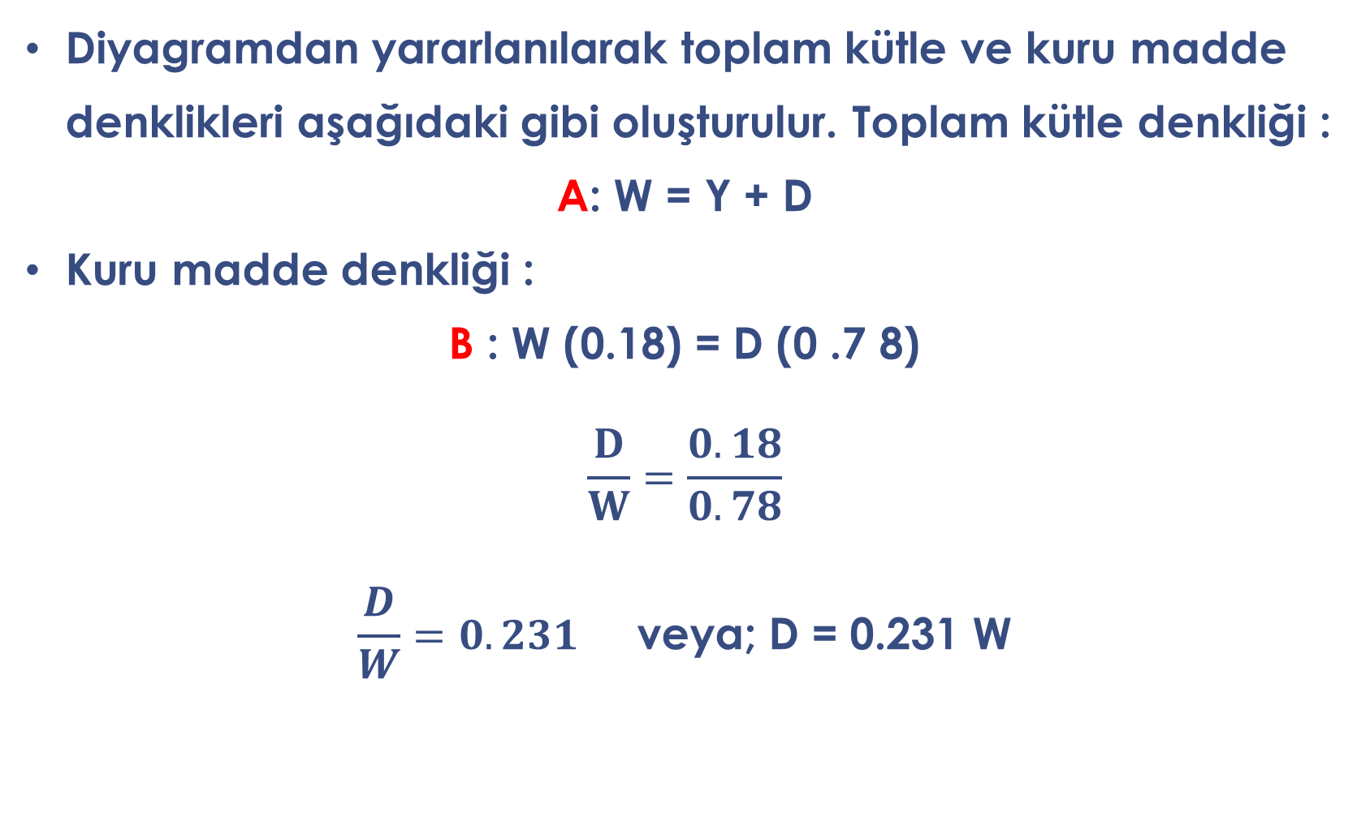
Diyagramdan yararlanılarak toplam kütle ve kuru madde denklikleri aşağıdaki gibi oluşturulur. Toplam kütle denkliği :
A: W = Y + D
Kuru madde denkliği :
B : W (0.18) = D (0 .7 8)
$$\frac{D}{W}=\frac{0.18}{0.78}$$
$$\frac{D}{W}=0.231 \text{veya}\text{; }\text{D}\text{ = 0.231 }\text{W}$$

Slide 10
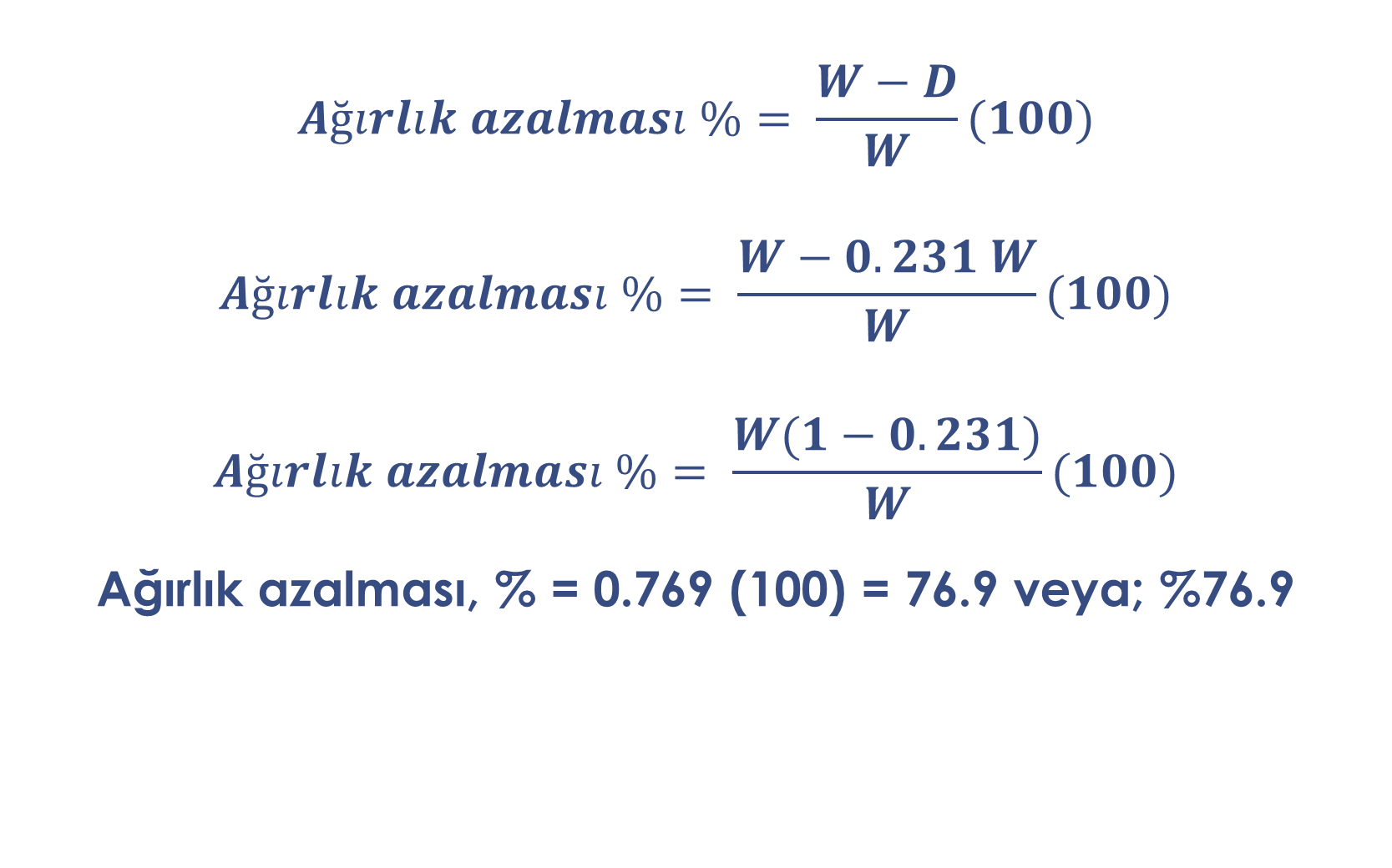
$$Ağırlık azalması \%= \frac{W−D}{W}(100)$$
$$Ağırlık azalması \%= \frac{W−0.231 W}{W}(100)$$
$$Ağırlık azalması \%= \frac{W(1−0.231)}{W}(100)$$
Ağırlık azalması, % = 0.769 (100) = 76.9 veya; %76.9

Slide 11

Bu sonuca göre, kurutucudan çıkan maddenin, kurutucuya giren maddeye oranı %23.1'dir.
Yani 100 kg çekirdekleri ayrılmış taze kayısıdan %22 nem içeren 23.1 kg kurutulmuş kayısı elde edilmeldedir.
Başka bir tanımlamayla, 4.33 kg taze kayısıdan 1 kg kurutulmuş kayısı elde edilmektedir.

Slide 12
2. yol
Bu soru, 100 kg %82 nem içeren materyali temel alarak da çözülebilir.
Toplam kütle dengesi :
100 = X + D
Kuru madde dengesi :
100 (0.18) = D (0.78)
D = 23.1 kg

Slide 13
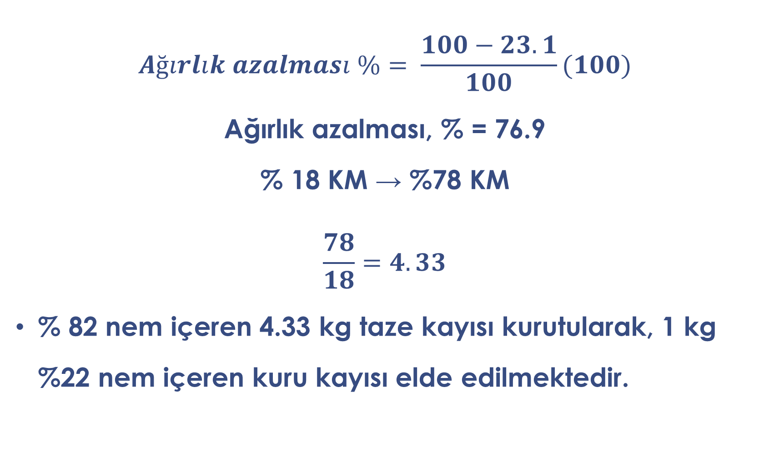
$$Ağırlık azalması \%= \frac{100−23.1}{100}(100)$$
Ağırlık azalması, % = 76.9
% 18 KM → %78 KM
$$\frac{78}{18}=4.33$$
% 82 nem içeren 4.33 kg taze kayısı kurutularak, 1 kg %22 nem içeren kuru kayısı elde edilmektedir.

Slide 14
Kütle denklikleri
Grup 1
Mekaniki önişlemler
Grup 2
karıştırma
Meyve suları ve nektarları
Marmelat ve reçel hazırlama
Grup 3
Kurutma teknolojisi
Grup 4
Membran sistemi
Seyreltme ve karıştırma
Gıda ingridyenlerinin karıştırılma
Evaporasyon işlemi
Kristal şeker üretimi
Çözücü ekstraksiyonu

Slide 15
3.5.3 Proses Grubu-3
3.5.3.2 Evaporasyon işleminde kütle dengesi hesaplamalarına ilişkin uygulamalar
Seyreltik çözelti halindeki gıdaların veya bu nitelikteki diğer materyallerin, çoğu kez çeşitli amaçlarla konsantre edilmeleri gerekmektedir.

Slide 16
Konsantrasyon işlemi, materyale bağlı olarak; membran fraksiyon yöntemi, dondurarak konsantrasyon yöntemi gibi değişik yollarla yapılmakla birlikte gıda endüstrisinde daha çok evaporasyon yöntemi yaygındır.
Meyve suyu, süt, şeker ve salça endüstrisi evaporasyonla konsantrasyonun en yaygın uygulandığı üretim alanlandır.

Slide 17
Jelatin, pektin, peyniraltı suyu tozu gibi gıda endüstrisinde kullanılan yardımcı madde ve yan ürünlerin üretiminde de çoğu kez evaporasyonla konsantrasyon işlemi uygulanmaktadır.

Slide 18
Örnek 3.30
Bir inen film evaporatörünün, "evaporasyon kapasitesi" 15 kg su/h'tir.
Böyle bir sistem, esas olarak film şeklinde akan bir sıvıyı ısıtan bir ısıtıcı ünite ile bu sırada oluşan su buharının yoğunlaştırıldığı bir kondanserden oluşmaktadır.

Slide 19
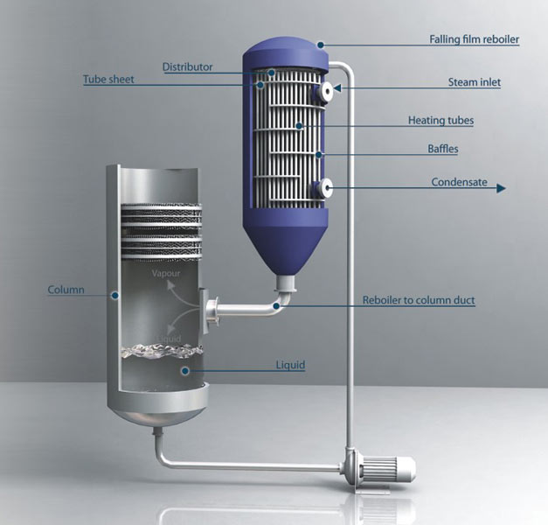

Slide 20
Buharlaşma, kaynama noktasındaki sıvının yüksek basınçtan bir anda düşük basınçlı bölüme geçtiği anda meydana gelmektedir.
Bu olay "flashing" (ani buharlaşma) olarak adlandırlmaktadır.
Elde edilen konsantrenin bir bölümü geri-döngü (sirkülasyon) pompasıyla besleme ile karıştırılarak evaporatöre geri verilmektedir.

Slide 21
Geri döngü besleme ile karışım pompasının kapasitesi 30 kg/h'tir.
Besleme %6, konsantre ise %32 KM içermektedir.
Bu verilere göre;
a) Besleme kütlesel akış hızını,
b) Konsantre üretim hızını,
c) Geri döngü hızını,
d) Geri döngü besleme ile karışım akımındaki KM içeriğini heaplayınız.

Slide 22
Isıtıcı
Vakum
Su Buharı, 15 kg/h
Kondensatör
Kondensat, 15 kg/h
Geri döngü
+
Beslenme, 30 kg/h, KM % X
Konsantre toplama tankı
Konsantre, C KM, %32
Geri döngü, R
Beslenme, F KM, %6
Şekil 3.23 İnen film evapöratörü ile bir gıdanın konsantre edilmesi

Slide 23
Çözüm
Bu sorunun çözümü için 1 h süre temel alınacaktır.
Diyagramdan yararlanılarak tüm sisteme ilişkin toplam kütle ve kuru madde denklikleri aşağıdaki gibi oluşturulur ve çözülür.

Slide 24
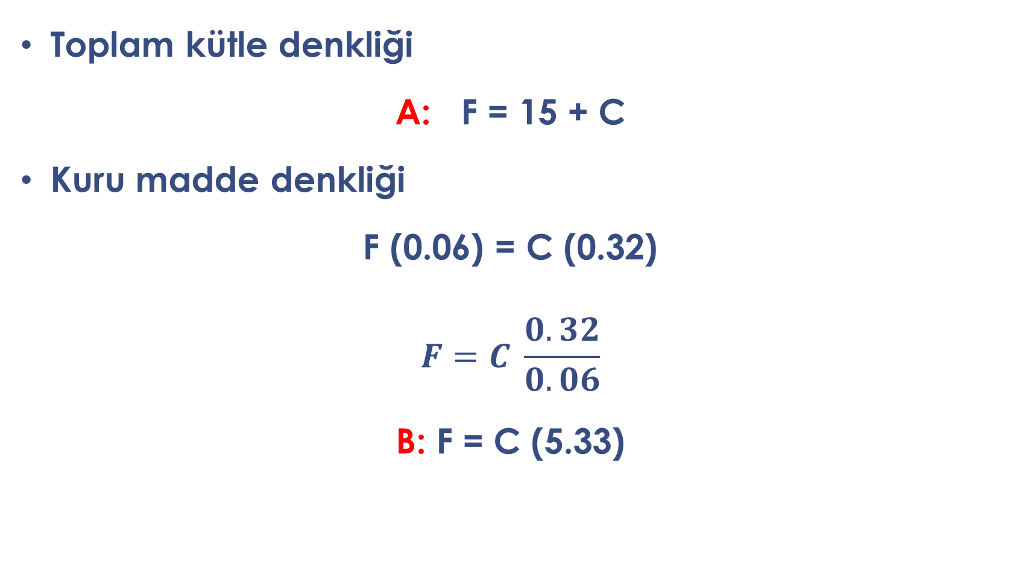
Toplam kütle denkliği
A: F = 15 + C
Kuru madde denkliği
F (0.06) = C (0.32)
$$F=C \frac{0.32}{0.06}$$
B: F = C (5.33)

Slide 25
Konsantre üretim hızı A ve B eşitliklerinin birlikte çözülmesiyle hesaplanır.
F = 15 + C
C (5.33) = 15 + C
C (4.33) = 15
C = 3.46 kg/h

Slide 26
Besleme kütlesel akış hızı A eşitliğinden hesaplanır.
F = 15 + C
F = 15 + 3.46
F = 18.46 kg/h
Geri-döngü hızı geri-döngü pompası etrafında yapılan toplam kütle dengesinden hesaplanır.
R + F = T
R + 18.46 = 30
R = 11.54 kg/h

Slide 27
Geri-döngü akımındaki KM içeriği geri-döngü pompası etrafında yapılan KM dengesinden hesaplanır.
R(0.32) + F(0.06) = 30 (X)
11.54 (0.32) + 18.46 (0.06) = 30 (X)
X= 0.160; veya %16 KM

Slide 28
Kütle denklikleri
Grup 1
Mekaniki önişlemler
Grup 2
karıştırma
Meyve suları ve nektarları
Marmelat ve reçel hazırlama
Grup 3
Kurutma teknolojisi
Grup 4
Membran sistemi
Seyreltme ve karıştırma
Gıda ingridyenlerinin karıştırılma
Evaporasyon işlemi
Kristal şeker üretimi
Çözücü ekstraksiyonu

Slide 29
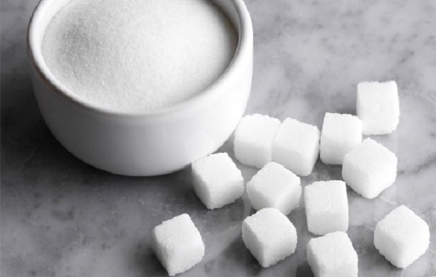
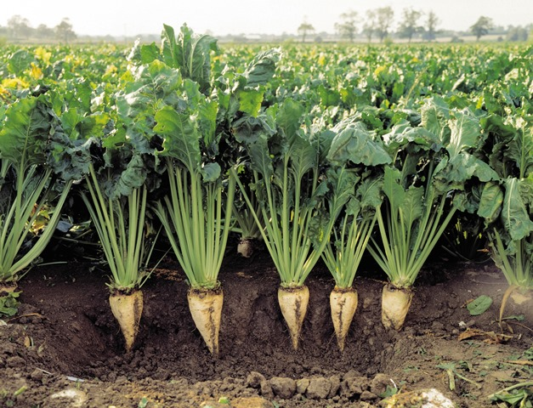
3.5.3 Proses Grubu-3
3.5.3.3 Kristal şeker üretiminde kütle dengesi hesaplamalarına ilişkin uygulamalar
Çay şekeri veya kristal şeker olarak anılan sakaroz, şeker pancarı veya şeker kamışından elde edilir.
Ülkemizde sakaroz sadece şeker pancarından üretilmektedir.

Slide 30
Şeker pancarı yıkanıp, özel değirmenlerde kıyıldıktan sonra, difizörlerde su ile ters akım ilkesine göre ekstrakte edilir.
Elde edilen seyreltik ham şeker çözeltisi (şurup), genellikle Robert evaporatörlerinde doyma noktasına ulaşana kadar konsantre edilir.
Bu aşamada, evaporatöre kristal çekirdeği görevi yüklenmesi için ince öğütülmüş pudra şekeri verilir.

Slide 31
Böylece doygun şeker şurubu hızla kristalize olurken, kristal ve şurup karışımı kristalizatör haznesine boşaltılır.
Burada soğuma devam ederken kristalizasyon da devam eder.
Bu karışım separatörde santrifüj uygulamasıyla kristal şeker ve koyu şeker şurubuna ayrılır.
Aşağıda sadece santrifüj aşamasını kapsayan prosese ilişkin, kütle denkliğine ait bir örnek verilmiştir.

Slide 32
Örnek 3.32
Şekil 3.25'te şematik olarak gösterilen kristalizasyon prosesinde elde edilen kristallerin, sakaroz ve safsızlık unsurlarının yüzde oranını hesaplayınız.
Şeker şurubu kütlece %65 sakaroz içermektedir.
Santrifüjden çıkan kristal kütlesinin %12'si kurutucuda suyun buharlaşmasıyla kaybedilmektedir.
Kurutucudan çıkan kristaller su içermemektedir.

Slide 33
Su (0.12 C)
1 kg inert bileşikler
20 kg sakaroz
5.66 kg su
Sakaroz kristali
Karıştırma
C
Kurutucu
D
(0.88 C)
S
Kristalizatör
A
% 65 sakaroz
Şeker şurubu
M
Çözelti
% 65 sakaroz
1 kg inert
5.66 kg su
% 65 sakaroz
Şekil 3.25 Kristal şeker üretiminde madde akış diyagramı

Slide 34
Çözüm
Örneğin çözümüne ilişkin madde akış diyagramı Şekil 3.25'te gösterilmiştir.
Kristalizatöre giren konsantre şeker şurubu miktarı =
1 + 20 + 5.66 = 26,66 kg

Slide 35
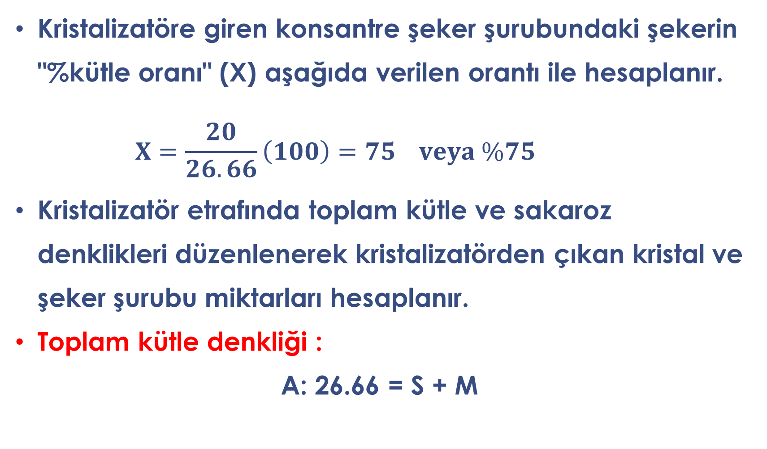
Kristalizatöre giren konsantre şeker şurubundaki şekerin "%kütle oranı" (X) aşağıda verilen orantı ile hesaplanır.
$$X=\frac{20}{26.66}\left(100\right)=75 veya \%75$$
Kristalizatör etrafında toplam kütle ve sakaroz denklikleri düzenlenerek kristalizatörden çıkan kristal ve şeker şurubu miktarları hesaplanır.
Toplam kütle denkliği :
A: 26.66 = S + M

Slide 36
Sakaroz denkliği:
B: 26.66 (0.75) = S + M (0.65)
A ve B eşitlikleri birlikte çözülerek kristalizatörden çıkan kristal ve şeker şurubu miktarları hesaplanır.
19.995 = (26.66 - M) + M (0.65)
0.35 M = 6.665
M = 19.04 kg
Toplam kütle denkliğinden de kristal miktarı hesapların
26.66 = S + 19.04
S = 7.62 kg

Slide 37
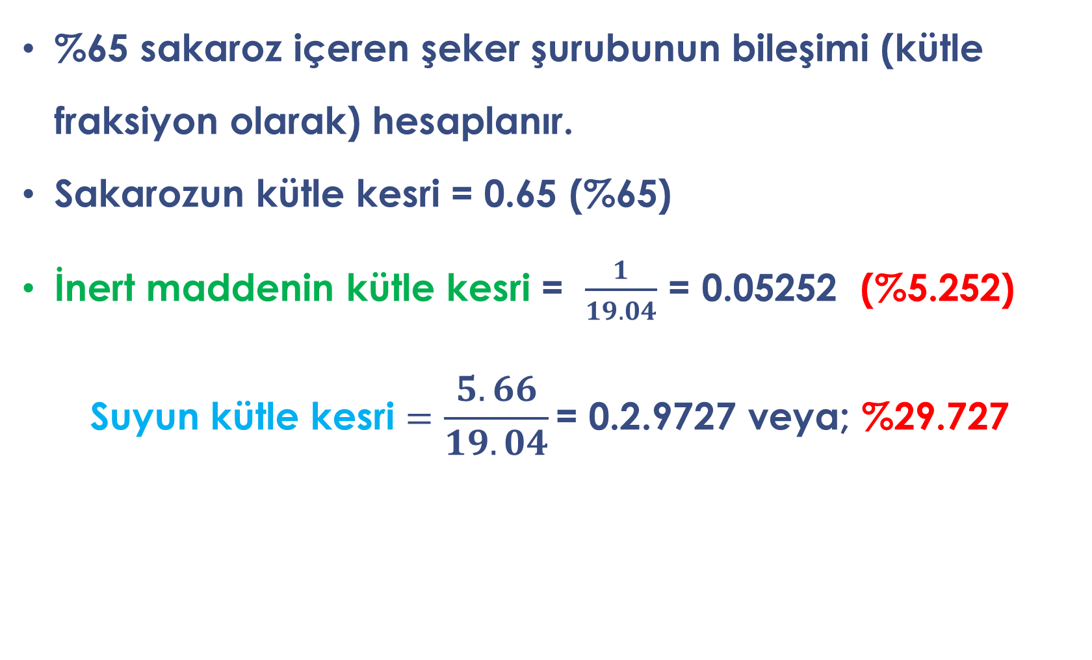
%65 sakaroz içeren şeker şurubunun bileşimi (kütle fraksiyon olarak) hesaplanır.
Sakarozun kütle kesri = 0.65 (%65)
İnert maddenin kütle kesri = $\frac{1}{19.04}$ = 0.05252 (%5.252)
$$\text{Suyun} \text{k}\text{ü}\text{tle} \text{kesri}=\frac{5.66}{19.04}\text{= 0.2.9727 }\text{veya}\text{; \%29.727}$$

Slide 38
Santrifüjü terk eden katı kısım (C), bir kısım şeker şurubu (A) ile kristallere (S) bağlanmıştır.
Kristalizatöre, %75 sakaroz içeren 26.66 kg konsantre şeker şurubu girdiği ve 19.04 kg %65 sakaroz içeren şeker şurubu ile 7.62 kg kristal terk ettiği daha önce hesaplanmıştı.

Slide 39
Kurutucuya giren ıslak kristal miktarı (C, kg) ise, santrifüj içinde yapılan toplam kütle dengesinden hesaplanır.
C = S + A
C = 7.62 + A
Santrifüjü terk eden ıslak kristaller; kuru kristal ve A çözeltisi içerirler.

Slide 40
Kurutucu etrafında su dengesi kurularak, A çözeltisinin miktarı hesaplanır.
A (X) = 0.12 C
A (0.29727) = 0.12 (7.62 + A)
A (0.29727 - 0.12) = 0.9144
A = 5.1582 kg

Slide 41
Kurutucu etrafında kurulan eşitliklerden, kurutucudan çıkan kristal miktarı (D) hesaplanır.
D = 0.88 C
D = 0.88 (7.62 + A)
D = 0.88 (7.62 + 5.1582)
D = 11.24 kg

Slide 42
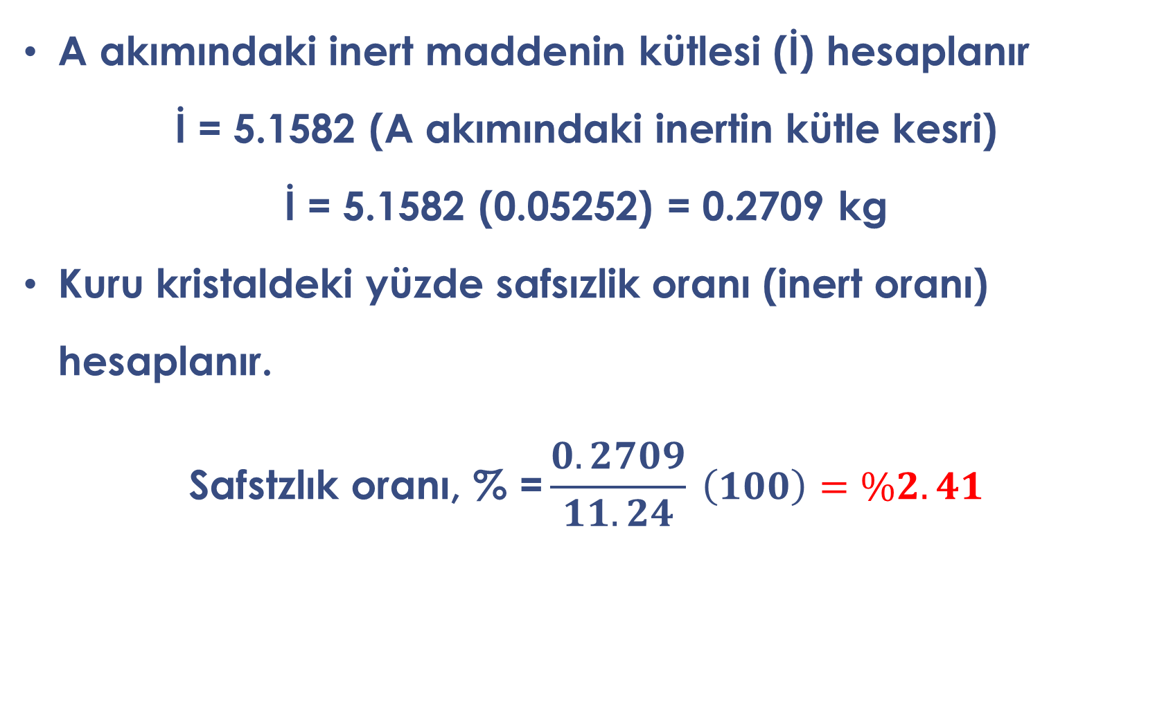
A akımındaki inert maddenin kütlesi (İ) hesaplanır
İ = 5.1582 (A akımındaki inertin kütle kesri)
İ = 5.1582 (0.05252) = 0.2709 kg
Kuru kristaldeki yüzde safsızlik oranı (inert oranı) hesaplanır.
$$\text{Safstzl}\text{ı}\text{k} \text{oran}\text{ı, \% =}\frac{0.2709}{11.24} \left(100\right)=\%2.41$$

Slide 43
Kuru kristaldeki şeker oranı hesaplanır.
Şeker oranı, % = 100 - 2.41
Şeker oranı, % = %97.59

